Slide 1

Motivationsprofil
Anna Berger
Generiert am 01.10.2026
Notes:
{{notes01}}

Slide 2







Übersicht
Auf der Grundlage Ihrer Auswahl zeigt die TwentyFive-Analyse das folgende Profil.
Unternehmer
Motivationstyp
Unternehmer sind positiv motiviert, wenn sie erfolgreich sein können und die Freiheit haben, ihre Visionen zu realisieren.
Wesentliche Grundbedürfnisse:
• Durchsetzung
• (vorankommen)
Nachhaltige Motivation:
• Erfolge erzielen
• Abenteuer
Günstige Arbeitsbedingungen:
• Handlungsfreiheit
• Herausforderungen
Erwartete Stärken:
• Zielorientiert
• schnelle Umsetzung
Kommunikation:
• Klar und deutlich
• Visionen
Lernverhalten:
• visuell
• ausprobieren
Motivationsprofil
<Foliennummer>
Notes:
Eine Zusammenfassung der TwentyFive Analyse für Anna Berger
{{notes02}}

Slide 3
Motivationstyp
Ihr Motivationstyp ist:
Unternehmer
Höchste Priorität haben dabei die Bedürfnisse von:
• Durchsetzung
• (vorankommen)
Charakteristiken
Unternehmer sind Persönlichkeiten, die etwas buchstäblich unternehmen. Ob sie Chancen entdecken oder mit Problemen konfrontiert sind - sie bringen die Dinge vorwärts. Sie haben Visionen und handeln meist intuitiv. Was sie erreichen wollen, soll sinnvoll sein. Gerne lassen sie sich von einem Freund oder Partner reflekti
Ziele
Sich durchsetzen, immer neue Gipfel erklimmen
Motivationsprofil
<Foliennummer>
Notes:
{{notes03}}

Slide 4
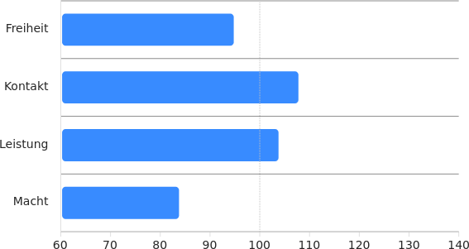
Triebkräfte (implizite Motive)
Kontakt und Leistung: Für diese Persönlichkeit sind die Bedürfnisse nach Kontakt und Leistung überdurchschnittlich wichtig. Solche Menschen fühlen sich wohl dabei, gemeinsam mit Partnern etwas Besonderes leisten zu können.
Freiheit: seinen Weg ungehindert und eigenverantwortlich gehen.
Kontakt: für Gemeinsamkeit sorgen, sich einfühlen und abstimmen.
Leistung: Lernen, etwas Besonderes machen und überzeugend tätig sein.
Macht: Die Führung in den Händen haben und die Situation kontrollieren.
Motivationsprofil
<Foliennummer>
Notes:
Rot = Selbstbehauptung: Wage dich nach draußen und erobere die Welt. Verfolge Abenteuer. Der Wille setzt sich durch. Sich entwickeln, sich durchsetzen, sich etwas Neues aneignen und wachsen. Der "rote" Teil des inneren Teams will etwas erreichen und vorwärts kommen, nicht irgendwo "stecken bleiben". Typische Eigenschaften: visionär und energisch.
Gelb = Integration: Passen Sie sich an und integrieren Sie sich. Sie möchten zu einer Familie, Freunden oder einer Gruppe gehören und etwas mit ihnen unternehmen. Der Wunsch, Kontakte zu knüpfen und zu pflegen. Der "gelbe" Teil des inneren Teams will dazugehören, sich anpassen und konform sein, weil niemand allein überleben kann. Typische Eigenschaften: lebhaft und kommunikativ.
Grün = Sicherheit: Risiken vermeiden, Errungenschaften verteidigen und für ihren Fortbestand sorgen. Bewahre die Tradition und alles, was du für wichtig hältst. Beobachte die Welt und ziehe dich notfalls in die sichere Höhle zurück. Alles planen, damit nichts schief geht. Der "grüne" Teil des inneren Selbst will sich der Dinge sicher sein und ihre Existenz schützen. Typische Eigenschaften: aufmerksam und zuverlässig.
Blau = Individualität: Entwickeln Sie sich zu einem unabhängigen Individuum, das für seine Einzigartigkeit geschätzt wird. Will Optionen vergleichen und bewerten. Bietet einen qualitativ hochwertigen Beitrag auf der Grundlage seiner eigenen Fähigkeiten. Möchte Feedback und Anerkennung. Mögen Struktur und Eigenverantwortung. Der "blaue" Teil des inneren Teams möchte sich von der Masse abheben. Typische Eigenschaften: fleißig und kritisch.
Schwarz = Wissen: Verstehe die Welt durch Logik und rationales Denken. Fragen stellen und Lösungen finden. Will Informationen. Verlangen zu lernen und den Verstand für rationales Denken einzusetzen. Der "schwarze" Teil des inneren Teams strebt danach, Entscheidungen auf der Grundlage von Fakten, Beweisen und Logik zu treffen. Typische Eigenschaften: Rationale Wahrnehmung und Nachdenklichkeit.
Weiß = Empathie: Starkes Verständnis für sich selbst, andere und die Welt. Nimmt Interaktionen wahr und sieht die Konsequenzen. Berücksichtigt die Gefühle anderer. Entscheidungen aus dem Bauch heraus und nach Intuition treffen. Sinn für Ästhetik. Verantwortungsbewusst handeln wollen. Der "weiße" Teil des inneren Teams will ein harmonisches, vernünftiges Verhalten. Typische Eigenschaften: intuitiv und phantasievoll.

Slide 5
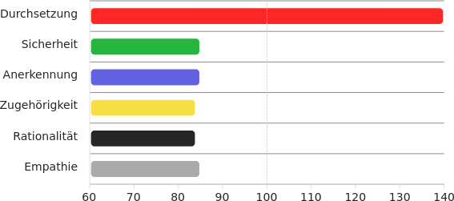






Grundbedürfnisse
Unser Handeln wird von der Befriedigung unserer Grundbedürfnisse bestimmt. Ihre tiefe, unbewusste Motivation wird von den Persönlichkeitsanteilen dominiert, die nach Zugehörigkeit, Empathie und Durchsetzung streben. Da dies meist seit frühen Kindheitstagen so ist, bilden sich natürliche Kompetenzen.
Rot = Durchsetzung: Im Leben vorankommen, Abenteuer wagen.
Grün = Sicherheit: Dafür sorgen, dass Risiken vermieden werden und alles ganz bleibt.
Blau = Anerkennung: Kritisch nach dem Besten streben, auf sich stolz sein können.
Gelb = Zugehörigkeit: Für Gemeinsamkeit sorgen, sich anpassen und dazugehören.
Schwarz = Rationalität: Neugierig sein, die Wirklichkeit und den Sinn erkennen.
Weiß = Empathie: Miteinander einfühlsam und verantwortungsbewusst umgehen.
Motivationsprofil
<Foliennummer>
Notes:
{{notes05}}

Slide 6
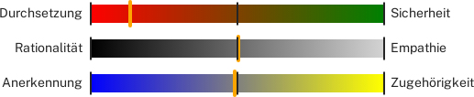
Natürliche Konflikte wollen genutzt werden
Es geht um Ausgeglichenheit, den inneren Frieden. Damit die Gegenpole zu ihrem Recht kommen, berücksichtigen wir beide Seiten.
Rot & Grün = Planung: auf sicherem Weg vorankommen
Weiß & Schwarz = Vernunft: sich einfühlen und erkennen, um was es geht
Gelb & Blau = Koordination: sich anpassen, ohne die individuellen Belange aufzugeben
Dimension „Höhe“: Rot will erfolgreich sein und strebt nach oben. Grün will die Bodenhaftung nicht verlieren und Risiken vermeiden.
Dimension „Wärme“: Schwarz braucht eine kühle, sachliche Wahrnehmung und Weiß warmherzige Beziehungen.
Dimension „Nähe“: Gelb sucht die Nähe zu seinen Freunden. Blau möchte aus der Distanz erkennbar bleiben.
Motivationsprofil
<Foliennummer>
Notes:
{{notes06}}

Slide 7
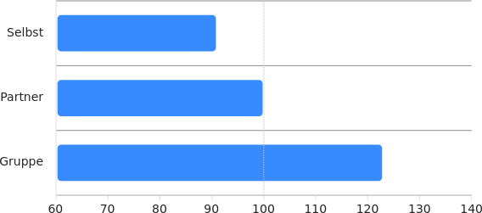
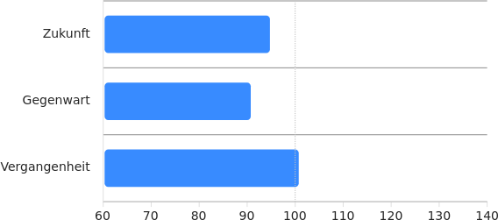
Soziale und zeitliche Orientierung
Selbst: Wie werden meine Belange von der Situation beeinflusst?
Partner: Wodurch könnte mein Partner positiv oder negativ betroffen sein?
Gruppe: Welche Bedeutung hat die Situation für die Familie oder Freunde?
Zukunft: Wie sollte ich im Hinblick auf meine Ziele agieren?
Gegenwart: Welche aktuellen Einflüsse sollte ich berücksichtigen?
Vergangenheit: Welche Erfahrungen kann ich heute nutzen?
Motivationsprofil
<Foliennummer>
Notes:
{{notes07}}

Slide 8
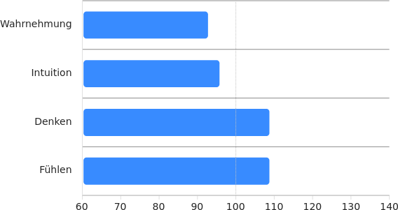
Präferenzen
Intuition: Die Einschätzung einer Situation erfolgt vorrangig über die Intuition.
Denken: Bei den daraufhin zu treffenden Entscheidungen spielt das rationale und logische Durchdenken die wesentliche Rolle.
Wie wird uns etwas bewusst?
Wahrnehmen: Wir nutzen unsere Sinne, um die Wirklichkeit exakt zu erfassen.
Intuition: Die komplexe Wirklichkeit lässt sich als Ganzes meist nur intuitiv einschätzen.
Wie treffen wir unsere Entscheidungen?
Denken: Bei den Entscheidungen geht es um sinnvolle Ziele und logische Zusammenhänge.
Fühlen: Ein gutes Bauchgefühl macht sicher, dass die geplante Entscheidung richtig ist.
Motivationsprofil
<Foliennummer>
Notes:
{{notes08}}

Slide 9
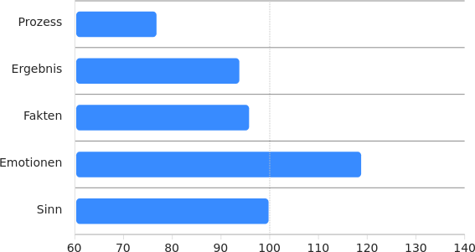
Fokussierung
Ergebnis: Während der Arbeit an längerfristigen Projekten wird stärker auf das Ergebnis fokussiert.
Emotionen: Für die Beurteilung von Veränderungen und Chancen sind Fragen nach der emotionalen Wirkung maßgebend.
Prozess: Die Abläufe wahrnehmen, um intervenieren zu können.
Ergebnis: Bewusst auf das fokussieren, was letztlich erreicht werden soll.
Fakten: Die fassbaren Tatsachen steuern die Wahrnehmung und Entscheidung.
Emotionen: Es ist wichtig, sich bewusst um die emotionalen Wirkungen zu kümmern.
Sinn: Es geht um persönliche Werte: ‚Wozu ist es wichtig, etwas zu tun oder zu unterlassen?‘
Motivationsprofil
<Foliennummer>
Notes:
{{notes09}}

Slide 10
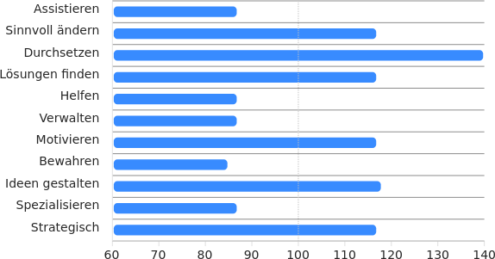
Kompetenzen: Veränderung und Bewahrung
Die Gestaltung der Zukunft
Aufgrund der beschriebenen Grundbedürfnisse, Orientierungen und persönlichen Präferenzen stehen diese Kompetenzen im Vordergrund, wenn es um die Fragen geht, was erhalten bleiben und was sich verändern sollte:
Durchsetzen: Diese Kompetenz kann auf verschiedene Weise realisiert werden, zum Beispiel durch die Kraft der Argumente oder Beharrlichkeit.
Ideen gestalten: Damit unsere Ideen verstanden werden und geteilt werden, sorgen wir für eine attraktive Gestaltung.
Lösungen finden: Es geht um die Kompetenz, schwierige Probleme zu lösen. Davon finden wir im täglichen Leben genug.
Motivationsprofil
<Foliennummer>

Slide 11
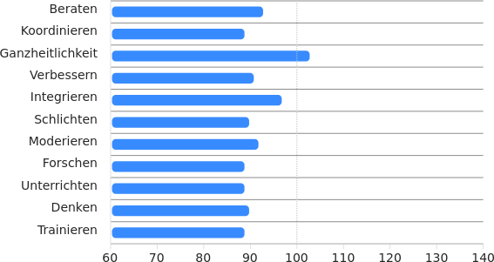
Kompetenzen: Wohlbefinden und Erfolg
Sich einbringen
Wir fühlen uns wohl und arbeiten auch im Sinne aller Beteiligten erfolgreicher, wenn wir unsere besonderen Kompetenzen einbringen.
Ganzheitlichkeit: versuchen, alle Aspekte wahrzunehmen und für Ausgeglichenheit sorgen.
Integrieren: uns und unsere Partner aufeinander abstimmen, um ein gemeinsames Handeln zu ermöglichen.
Beraten: Unsere emotionalen Erfahrungen schenken anderen Menschen neue Perspektiven.
Motivationsprofil
<Foliennummer>

Slide 12
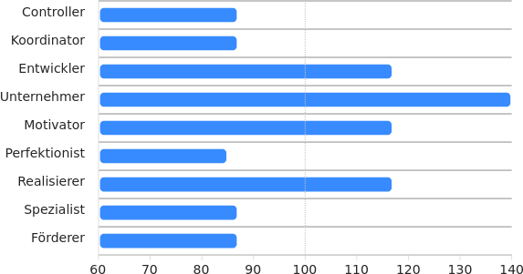
Die passenden Teamrollen
Das Team unterstützen
Im Team übernehmen wir unterschiedliche Rollen, die weitmöglichst zu unseren Kompetenzen passen sollten.
Unternehmer (Macher): wollen mit Tatkraft und Ideenreichtum ihre Ziele durchsetzen. Sie realisieren, was sie sich vorgenommen haben.
Entwickler (Neuerer): mögen ungelöste Probleme, denn dann können sie innovativen Leistungen zum Erfolg des Teams beitragen.
Realisierer (Umsetzer): bringen die Ideen des Teams zum Laufen. Sie entwickeln gut durchdachte Strategien und setzen sie in der Praxis kraftvoll um.
Motivationsprofil
<Foliennummer>

Slide 13
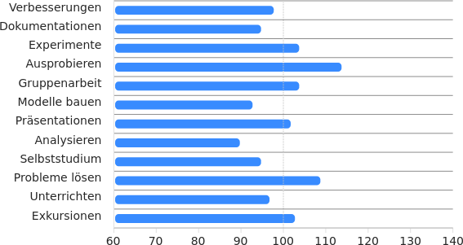
Die individuelle Art des Lernens
Lernen auf eigene Weise
Abhängig von unserer Persönlichkeit entwickeln wir von Kind an bestimmte Lernstrategien, die zu dem passen, was uns wichtig ist.
Ausprobieren: Diese Art des Lernens erfordert Mut und die Erkenntnis, dass wir ein Misslingen hinnehmen und daraus lernen können.
Probleme selbst lösen: Es dürfen gerne komplexe Aufgaben sein. Sie provozieren das Denkvermögen und den Ideenreichtum.
Gruppenarbeiten: In unserer gemeinsamen Arbeit und den Gesprächen ergänzen wir unser Wissen um die Ansichten und Meinungen der Partner.
Motivationsprofil
<Foliennummer>

Slide 14
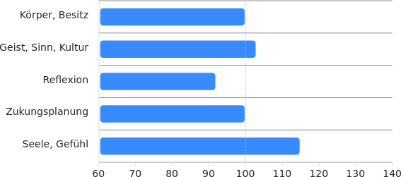
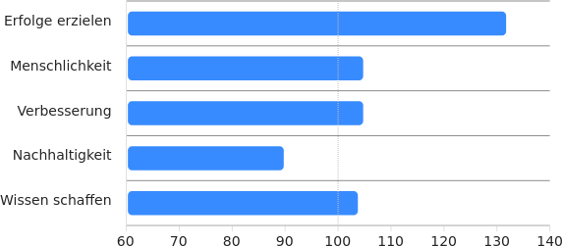
Berufliche Beziehungen: Werte und Ziele
Wozu arbeiten wir zusammen?
Seele, Gefühle: Die Emotionen sind der beste Ratgeber, wenn es darum geht, unser Handeln zu beurteilen.
Geist, Sinn, Kultur: Was wir machen, sollte auch aus menschlicher Perspektive sinnvoll sein.
Was sind wichtige Themen für mich?
Erfolge erzielen: Das, was ich für wichtig halte, möchte ich auch in der gemeinsamen Arbeit realisieren.
Qualitative Verbesserung: Ob es um Beziehungen geht oder um die Dinge, die wir nutzen, es ist sinnvoll immer nach Optimierung zu streben.
Motivationsprofil
<Foliennummer>

Slide 15
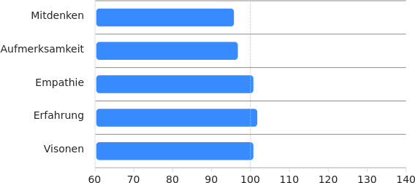
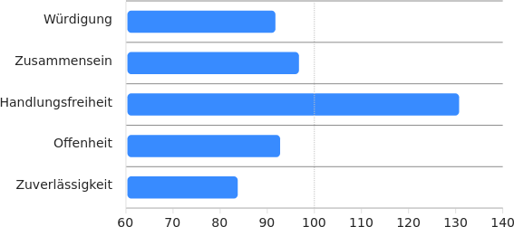
Persönliche Beziehungen: gegenseitige Unterstützung
Was gebe ich meinen Partnern?
Wir Menschen unterscheiden uns. Das hat den Vorteil, dass wir uns gegenseitig unterstützen können.
Erfahrungen: Ich lasse meine Partner teilhaben an dem, was ich im Leben gelernt habe.
Einfühlungsvermögen: Ich spüre, ob und wie ich meinen Partner unterstützen kann.
Was brauche ich?
Auch unsere Partner fühlen sich wohl, wenn sie uns bei unseren Vorhaben helfen können.
Handlungsfreiheit: Ich habe meine eigenen Aufgaben und kann etwas machen, das mir wichtig ist.
Zusammensein, Nähe: Mir ist das ‚Wir-Gefühl‘ wichtig. Dafür brauche ich die persönliche Nähe.
Motivationsprofil
<Foliennummer>

Slide 16
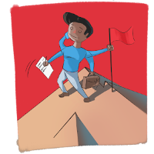
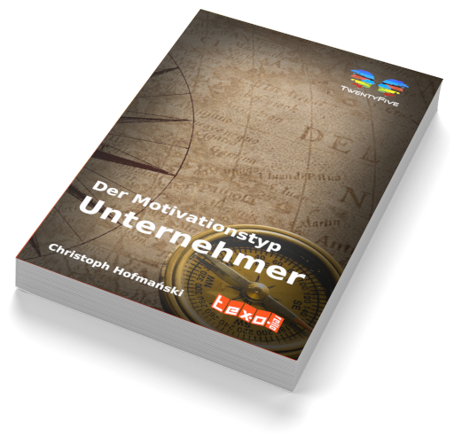

Weiterführende Ergänzungen
Der TwentyFive-Typ Unternehmer
Weitere Informationen zu diesem Motivationstyp sind in der Knowledge-Base zu finden:
https://doc.senseaition.com/twentyfive/portraits/01_unternehmer/
https://doc.senseaition.com/kommunikation/unternehmer/
Dort sind auch viele allgemeine und weiterführende Informationen zu finden:
https://doc.senseaition.com/twentyfive/
Für den Motivationstyp Unternehmer gibt es ein Buch mit vielen weitergehenden Hinweisen:
„Der Motivationstype Unternehmer“
https://texorello.org/de/W44C0P0
Für die Vertiefung des Verständnisses zu der TwentyFive-Methode gibt es ein Buch:
„TwentyFive – Von den Kräften des Unbewussten“
https://texorello.org/de/W33C0P0
Motivationsprofil
<Foliennummer>
Notes:
{{notes16}}

Slide 17


sense.AI.tion
Für weitere Informationen wenden Sie sich bitte an:
Hamster Handels GmbH
Generiert mit MatchLytics von:
sense.AI.tion GmbH
Schmiedestraße 2a
15745 Wildau
Deutschland
https://senseaition.com/
Motivationsprofil
<Foliennummer>
Notes:
{{notes17}}

